Slide 1
移动集团位置大数据信令采集
HIVE SQL引擎巧用及程序改进优化之路
2022.3 张敏坷
深圳市名通科技股份有限公司
Notes:
客户直接感知的产品质量；客户非直接感知、对生产力有影响的代码质量；持续集成中及其重要的一道保险。

Slide 2
目录
01
Hive SQL引擎巧用
CONTENTS
02
SDTP C/S改进优化之路

Slide 3
Hive巧用 --- 工作目标及数据特点
工作目标：接收全国各省端采集的信令数据，对数据进行解析、清洗、转换（包括加密处理），建设数仓
数据特点：
数据量巨大（全国总数据量：60P/每天）
数据种类非常多
数据字段的长度可变
数据字段的编码方式各异

Slide 4
Hive巧用 --- 常规方案
方案1：
对每种数据做适配，不做任何抽象，
个性化开发，开发、运维工作量大
会导致每个客户一个甚至多个版本
最直接、最笨的方案
方案2：
对数据种类、编码方式及相关规则做部分抽象
配置项多，配置繁琐且对配置人员的业务水平要求较高
数据种类、编码方式及相关规则有变化时适配的工作量较大
有思想、有勇气的方案

Slide 5
Hive巧用 --- 高度抽象方案
高度抽象：将每种数据抽象、映射成对应的数据表（以便于用SQL进行数据的ETL）
如何做？
自己开发SQL引擎不可行
编译器（ SQL引擎）是开发难度最大的软件之一
基于开源编译器框架开发SQL引擎技术门槛也很高
巧用已有SQL引擎
SQL on Hadoop
Hive — Java，抽象层次较简单（较适合我们）
Spark — Java/Scala，抽象层次多
Presto — C/C++
……

Slide 6
Hive巧用 -- Hive SQL引擎架构及巧用
CBO优化
JOIN优化
PushJobFilter
等等
SQL
ASTNode
QB
SQL
Driver
ParseDriver
SemanticAnalyzer
Logical Plan Gen.
Operator
Operator
谓词下推
动态分区
列减枝
等等
Tasks
TaskCompiler
Optimizer
Task
Task
Driver
TaskRunner
ExecDriver
MapReduce

Slide 7
Hive巧用 --- 程序架构
二进制码流
Event
SDTP服务端
SDTP客户端
HDFS/Kafka
HiveSQL引擎

Slide 8
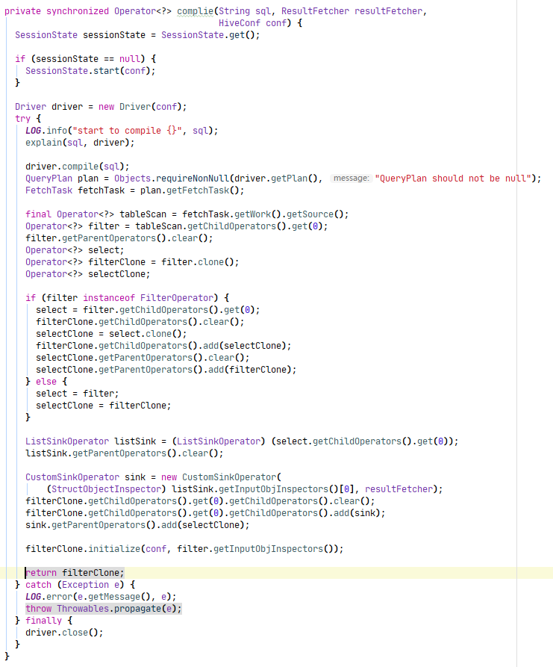
Hive巧用 --- 实现代码

Slide 9
目录
01
Hive SQL引擎巧用
CONTENTS
02
SDTP C/S改进优化之路

Slide 10
SDTP C/S程序改善优化之路
原始实现
实现最基本客户端发送/服务端接收的功能
客户端/服务端挂掉了怎么办？
健壮性改善
客户端 → 超时重连/链路检测
服务端 → 链路老化
数据丢失怎么办？

Slide 11
SDTP C/S程序改善优化之路
可靠性改善
服务端收到数据后发送回执
降低网络吞吐量怎么办？
性能改善
多个请求/响应打包成一个批次，减少IO次数
使用流量窗口，窗口内数据确定送达前不能滚动

Slide 12
程序调优永不止步
过往的经验
性能不够，程序来凑
多起几个实例
加内存
提高并发

Slide 13
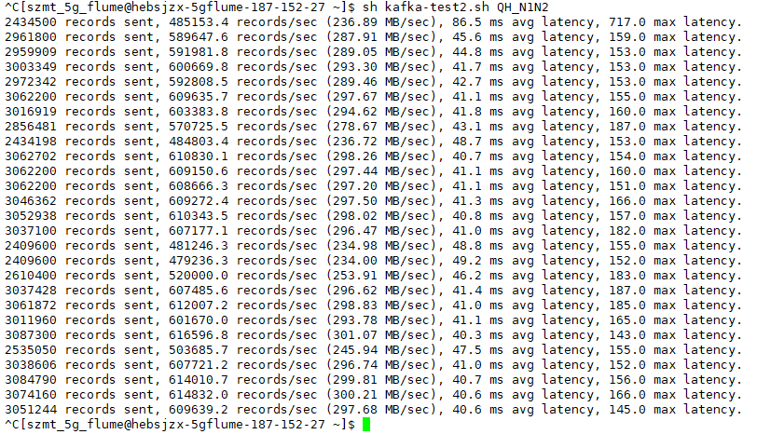
程序调优永不止步
基于测试反馈优化性能
Kafka客户端 20 → 1
ConcurrentLinkedQueue → LinkedBlockingDeque

Slide 14
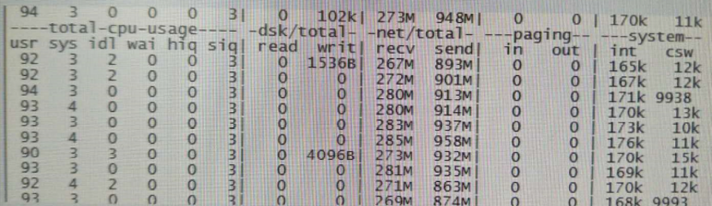
程序改善优化后的惊人表现
表现环境
SSL接收加密MME
三路写入HDFS、Kafka、Mock
对敏感数据进行加密
……
10+倍
击败华为
荣获阿里云架构奖

